Slide 1
Το σχολείο μας
από το χθες… στο σήμερα

Slide 2
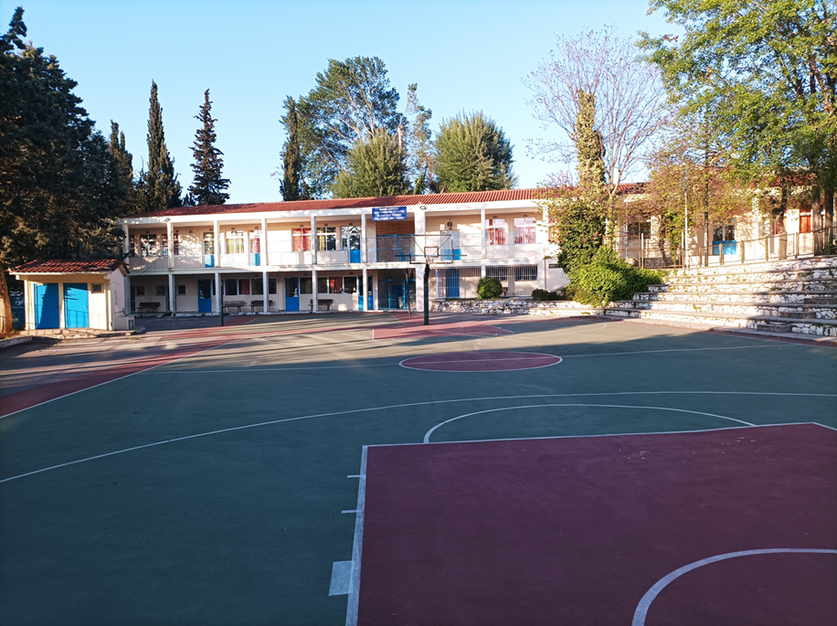
1^{ο} Δημοτικό Σχολείο Αγίου Στεφάνου
Το 1^{ο} Δημοτικό Σχολείο Αγίου Στεφάνου βρίσκεται στη Λεωφόρο Λίμνης Μαραθώνα 4 της Κοινότητας του Αγίου Στεφάνου του Δήμου Διονύσου. Πρόκειται για ένα από τα παλαιότερα κτίρια του δήμου. Παλαιότερα, εκτός από το Δημοτικό, στεγαζόταν το Νηπιαγωγείο και το Γυμνάσιο της περιοχής.
Σήμερα λειτουργεί σαν 9/θέσιο ολοήμερο Δημοτικό Σχολείο.

Slide 3
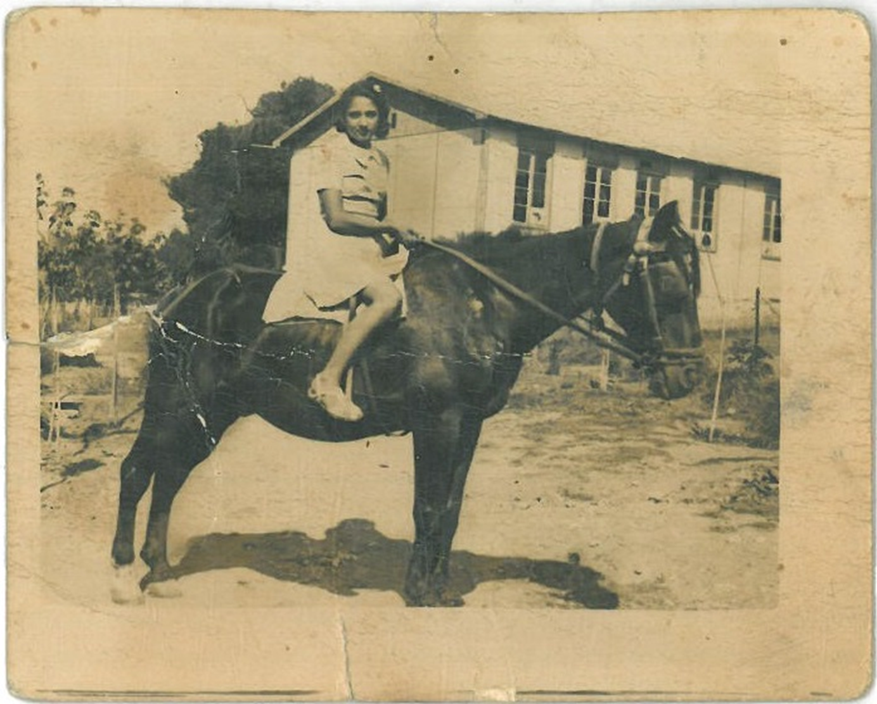
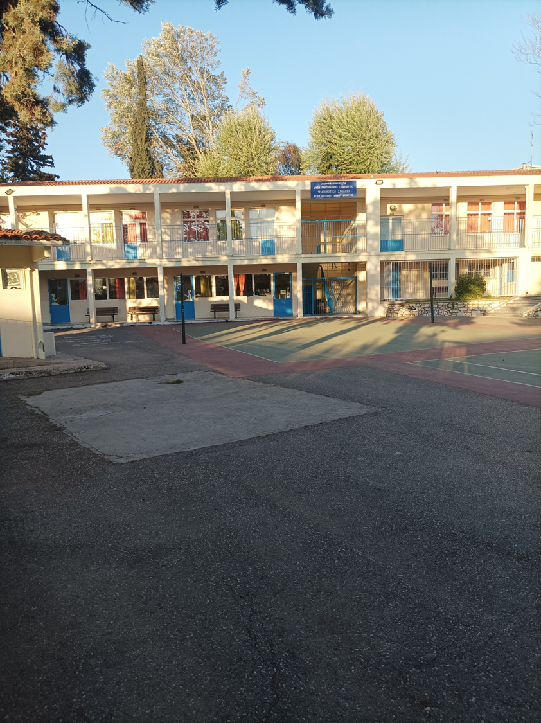
Δημοτικό Σχολείο Μπογιατίου
1^{ο} Δημοτικό Σχολείο Αγίου Στεφάνου

